Slide 1


Гиматдинов Рустам Рафаилович
Гиматдинов Руслан Рафаилович
Когтева Екатерина Сергеевна
ПРОСТАНСТВО

Slide 2


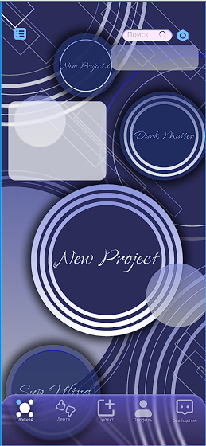

Цель приложения
Наша цель - предоставить пользователям интуитивно понятное и быстрое средство для создания простых 3D моделей зданий с комнатами и базовым интерьером. Мы стремимся обеспечить удобство и эффективность процесса моделирования, автоматически распределяя пространство на комнаты и предлагая оптимальные пути внутри здания.

Slide 3


Описание будущей программы
НАША ПРОГРАММА ПРЕДЛАГАЕТ ПРОСТОЙ И ЭФФЕКТИВНЫЙ СПОСОБ СОЗДАНИЯ 3D МОДЕЛЕЙ ЗДАНИЙ. АВТОМАТИЧЕСКОЕ РАСПРЕДЕЛЕНИЕ ПРОСТРАНСТВА НА КОМНАТЫ, ОПТИМАЛЬНЫЕ ПУТИ ВНУТРИ ЗДАНИЯ И ИНТУИТИВНЫЙ ИНТЕРФЕЙС ДЕЛАЮТ ПРОЦЕСС МАКСИМАЛЬНО УДОБНЫМ. ОБЩИЙ РЕЗУЛЬТАТ - БЫСТРОЕ СОЗДАНИЕ ПРИМИТИВНЫХ 3D МОДЕЛЕЙ ДЛЯ ОЦЕНКИ КОНЦЕПЦИЙ И АНАЛИЗА ПРОСТРАНСТВЕННЫХ РЕШЕНИЙ.

Slide 4
Какую и чью проблему решает?
"ПРОСТРАНСТВО" РЕШАЕТ ПРОБЛЕМУ СЛОЖНОСТИ ОРИЕНТАЦИИ КЛИЕНТОВ И СОТРУДНИКОВ В ЗДАНИЯХ, И ЛОГИСТИЧЕСКИХ ПУТЕЙ В ЗДАНИИ. ЭТА ПРОБЛЕМА СВЯЗАНА С ДОЛГОЙ КООРДИНАЦИЕЙ В ЗДАНИИ ИЛИ ВООБЩЕ НЕ НАХОЖДЕНИЯ ПУНКТА НАЗНАЧЕНИЯ В ИТОГЕ. ТАКЖЕ ЭТО СВЯЗАНО СО СЛОЖНОСТЬЮ КОНТРОЛЯ ПРОХОДЯЩЕГО ПУТИ ТОВАРОМ ВНУТРИ ЗДАНИЯ.

Slide 5
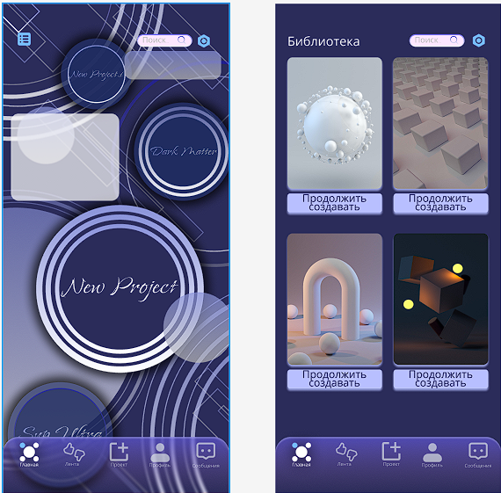
КЛЮЧЕВЫЕ МЕТРИКИ
Скорость создания модели
Удобство интерфейса
Производительность приложения
Конверсия пользователей
Частота использования приложения

Slide 6
  ОГРАНИЧЕННОСТЬ ФУНКЦИОНАЛЬНОСТИ
  УПРОЩЕННАЯ ГЕОМЕТРИЯ МОДЕЛЕЙ.
  ОГРАНИЧЕННОЕ ПРЕДСТАВЛЕНИЕ ИНТЕРЬЕРА
  ОГРАНИЧЕННАЯ АДАПТАЦИЯ К РАЗЛИЧНЫМ ТИПАМ ЗДАНИЙ
  ОГРАНИЧЕННАЯ ТОЧНОСТЬ И МАСШТАБ
  ТРЕБУЕМАЯ ВЫЧИСЛИТЕЛЬНАЯ МОЩНОСТЬ
ОГРАНИЧЕНИЯ

Slide 7
ЦЕЛЕВАЯ АУДИТОРИЯ
МАЛЫЙ БИЗНЕС
СРЕДНИЙ БИЗНЕС
БОЛЬШОЙ БИЗНЕС
малые архитектурные фирмы, которые занимаются проектированием небольших зданий, таких как частные дома, коттеджи, гаражи и т.д.
средние архитектурные фирмы, которые занимаются проектированием зданий среднего размера, таких как многоэтажные здания, офисы, торговые центры и т.д.
большие архитектурные фирмы, которые занимаются проектированием крупных зданий, таких как небоскребы, аэропорты, гостиницы и т.д.

Slide 8
МЫ ГОРДИМСЯ НАШИМ ПРОЕКТОМ И УВЕРЕНЫ, ЧТО ОН ПРЕДОСТАВИТ ПОЛЬЗОВАТЕЛЮ МОЩНЫЙ ИНСТРУМЕНТ ДЛЯ БЫСТРОГО СОЗДАНИЯ 3D МОДЕЛЕЙ ЗДАНИЙ С МИНИМАЛЬНЫМИ УСИЛИЯМИ.
ЗАКЛЮЧЕНИЕ
СПАСИБО ЗА ВНИМАНИЕ, И МЫ ГОТОВЫ ОТВЕТИТЬ НА ВАШИ ВОПРОСЫ!

